Slide 1

**

Slide 2
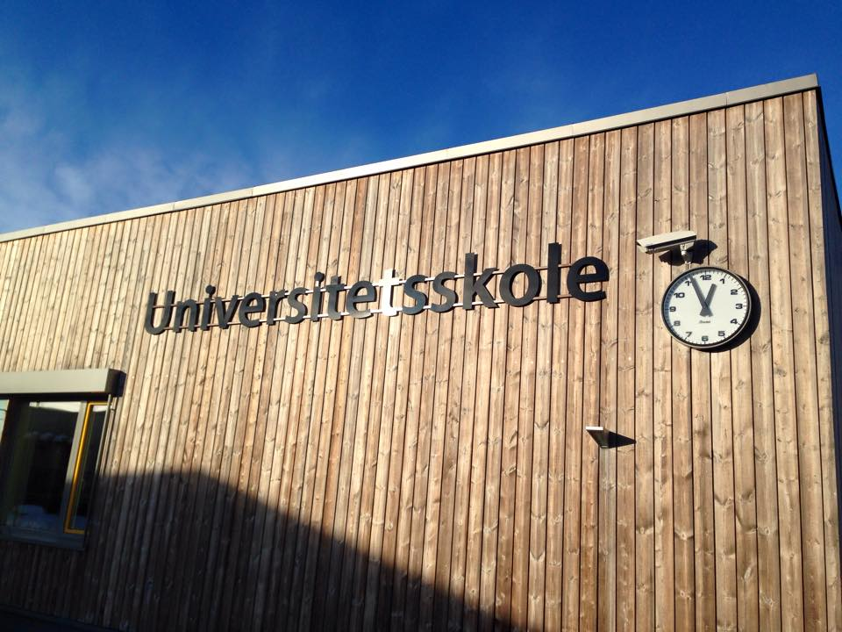
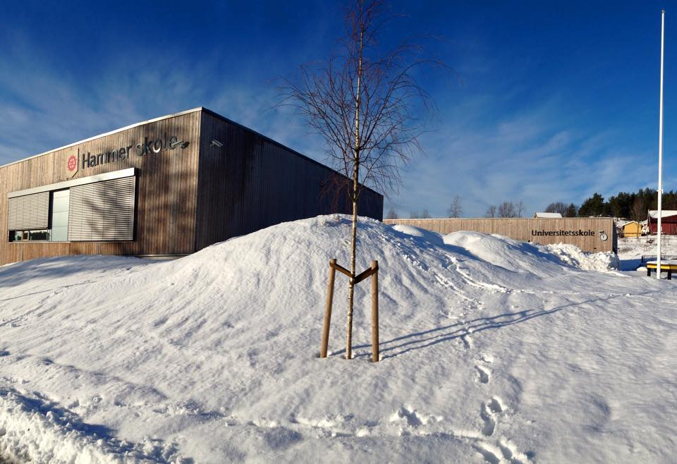
Hammer skole
Universitetsskole for UiO
320 elever på fire paralleller
31 lærerstillinger og 4 miljøarbeidere(elevassistenter)
50/50 kvinner og menn i personalet
Rektor, ass rektor og und. Inspektør + rådgiver
Saksbehandler i 100 % stilling
Tre teamledere som leder hvert sitt trinn
tolv profesjonelle veiledere
Åtte fagkoordinatorer
PPT i 20 % stilling
Helsesykepleier i ca 70 % stilling

Slide 3
Hva ser du etter, og hva vektlegger du, ​når du skal ansette nye lærere ved din skole?
Ansettelse: en gjensidig avtale mellom arbeidstaker og arbeidsgiver
Noen som passer inn i vår organisasjon, og som vil trives med den.
  På Hammer:
    Riktig fagkompetanse, men aldri kun ett fag – annen realkompetanse?
    Bidragsyter i samarbeid og jobbing i ulike profesjonsfellesskap
    Lederkompetanse
    Elevsyn
    Kompetanse i norsk – skriftlig og muntlig
    Kjønn ?
    Høy grad av forståelse for læreroppdraget som er langt, langt mer enn å undervise fag..
    HUSK: Vi leter etter en kollega – ikke bare en lærer
Notes:
Lærerrollen har vært i sterk endring –egentlig over lang tid, men verken utdanningen, utdanningsinstitusjonene, lovverket eller fagorg har forandret seg. Jeg tror at det er derfor mange nyutdannede faller fra, og at også eldre lærere ser seg om etter annet arbeid. Spesialskoler og spesialinstitusjoner er lagt ned. HVPU-reform osv. Rett til 13-årig skolegang for elevene. Derfor er lærerrollen svært kompleks, og i mange tilfeller er læreren vel så mye en helse- og omsorgsarbeider, som en underviser. Dette legger vi veldig vekt på når vi får studenter., og når vi ansetter. Derfor er vi avhengige av folk som vil jobbe i team, som vil fordele arbeid, involvere seg i eleven og i sine kollegers arbeid.

Slide 4
Hvem deltar vanligvis i ansettelsesprosesser ved skolen?
Tillitsvalgte skal alltid være med. De er også med på å utarbeide utlysningsteksten – som er bindende mht tilsettinger.
Ellers på Hammer:
  Rektor og assisterende rektor
  Noen som innehar denne stillingen i dag

Slide 5
Har du noen tips til hvordan de kan "stikke seg frem i bunken" på en positiv måte?
Legg ved alle attester og vitnemål. Skriv en god, men kortfattet søknad.
Synliggjør fagene dine og evt tilleggskompetanse
Presenter deg – hvem er du?
Bruk bilde
Gjerne humor
Vis fram at du har lest annonsen og lest deg opp på/forhørt deg om skolen
PS: Ikke ødelegg en god søknad med en horribel profil på sosiale medier
Notes:
God kortfattet: Ikke skrivefeil- husk du er lærer. Ikke sms-språk. Ikke rams opp CV-en på nytt, men skriv fagene Attest som rengjører fra sommerjobb sier noe om deg
først og tydelig. Høy grad av forståelse for læreroppdraget som er langt, langt mer enn å undervise fag

Slide 6
Hva er positivt ved at studentene har deltatt i PROMO? Og hvordan kan de få det frem i søknadsprosessen?
En høyere bevissthet knyttet til læreroppdraget, og som kan formidle det.
Som erkjenner at de også må trives med den skolen de kommer til, og som vet hva de bør spørre om for at det skal skje. At det er en gjensidighet og ikke et enveisforhold som skal etableres
Tips:
Be om søkerlister
Spør om veiledningsmulighet/profesjonsfellesskap

Slide 7
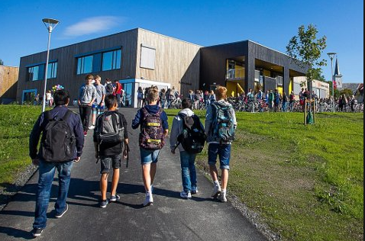
Spørsmål?
LYKKE TIL MED JOBBSØKINGEN

